Slide 1
МЕТОДИЧЕСКАЯ РАЗРАБОТКА НА ТЕМУ:
ОРГАНИЗАЦИЯ ЗАНЯТИЙ С ПРИМЕНЕНИЕМ НЕТРАДИЦИОННЫХ ТЕХНИК РИСОВАНИЯ ДЛЯ РАЗВИТИЯ ВЫРАЗИТЕЛЬНОСТИ РИСУНКОВ ДЕТЕЙ МЛАДШЕГО ДОШКОЛЬНОГО ВОЗРАСТА
Гусарова Елена Владимировна

Slide 2
Цель методической разработки:
Разработка занятий с применением нетрадиционных техник рисования для развития выразительности рисунков детей младшего дошкольного возраста и их апробация.
Задачи работы:
поиск и анализ информации, необходимой для выполнения теоретического обоснования и практической апробации;
подбор и апробация образовательных ситуаций с использованием нетрадиционных техник рисования;
подготовка необходимых материалов для организации занятий с применением нетрадиционных техник рисования;
оформление методического портфолио (конспекты непосредственно образовательной деятельности, консультации для родителей, пальчиковые игры), дидактического (оформленный раздаточный и демонстрационный материал по теме);
анализ и формулирование выводов по результатам методической разработки.

Slide 3
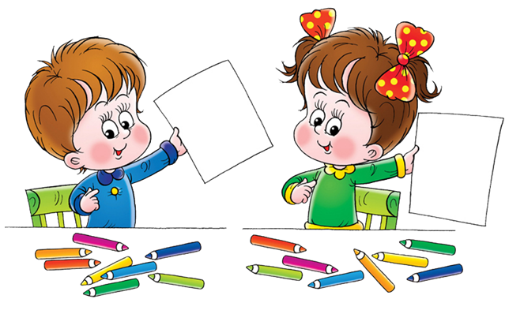
Практическая значимость в том, что применение нетрадиционных техник рисования для формирования выразительных образов в рисунках у детей младшего дошкольного возраста позволяет сформировать способность разного видения реальных объектов, помогают увидеть многоцветную палитру красок, почувствовать выразительные возможности цвета, научиться видеть мир в цвете. Данные разработанные ситуации могут быть использованы в работе в младшей группе.

Slide 4
Перспективный план занятий на март
Дата | Название техники | Тема занятия | Задачи
2.03.2015 | Рисование пальчиками | «Горошинки на зонтике» | учить детей наносить пальцем мазки на поверхности зонта, не выходя за контур; -продолжать знакомить с основными цветами (красный, синий, желтый, зеленый);
10.03.2015 | Рисование ладошкой | «Дружные ладошки» | -учить аккуратно, рисовать ладошками, набирать необходимое количество гуаши, примакивать ритмичными движениями руки;
16.03.2015 | Тычок жесткой полусухой кистью. | «Носит одуванчик желтый сарафанчик» | -Продолжать знакомить детей с техникой рисования методом тычка жесткой полусухой кистью; -закрепить названия основных цветов (желтый, зеленый);
23.03.2015 | Оттиск поролоном | «Красивая ваза» | - учить рисовать поролоном по трафарету,
30.03.2015 | Оттиск смятой бумагой | «Звёздное небо» | -Учить комкать бумагу; -Познакомить с приемом рисования смятой бумагой

Slide 5
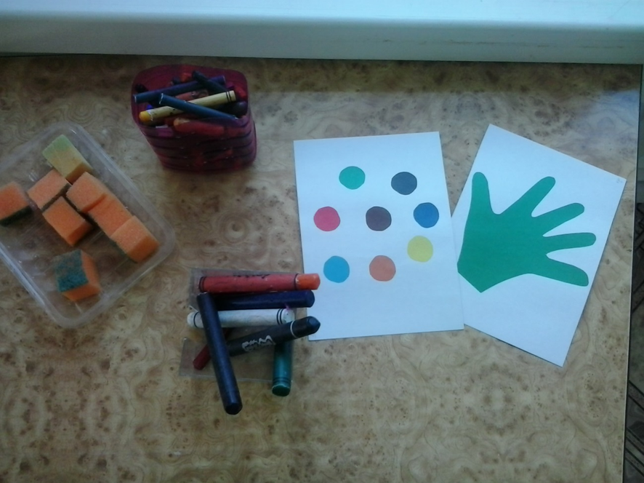
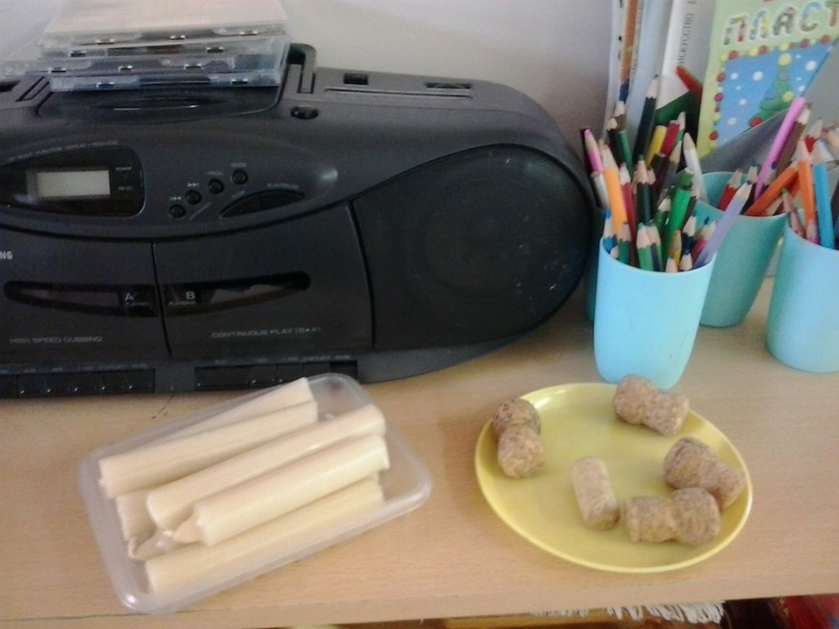
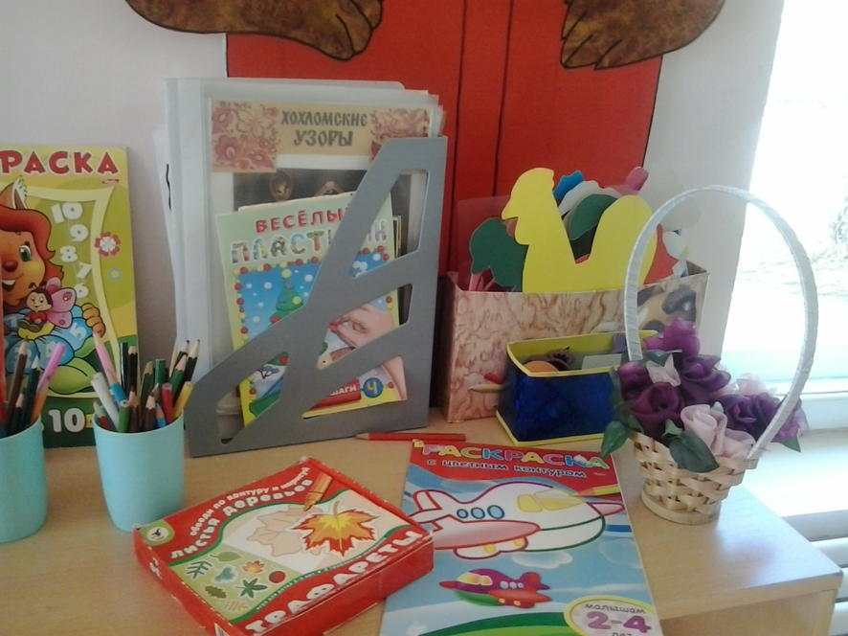
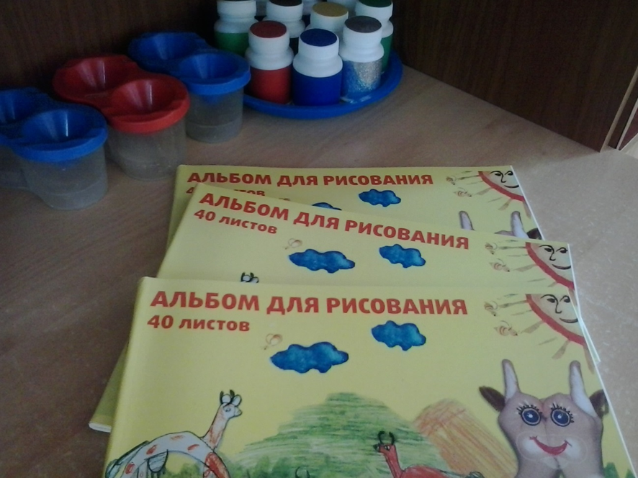
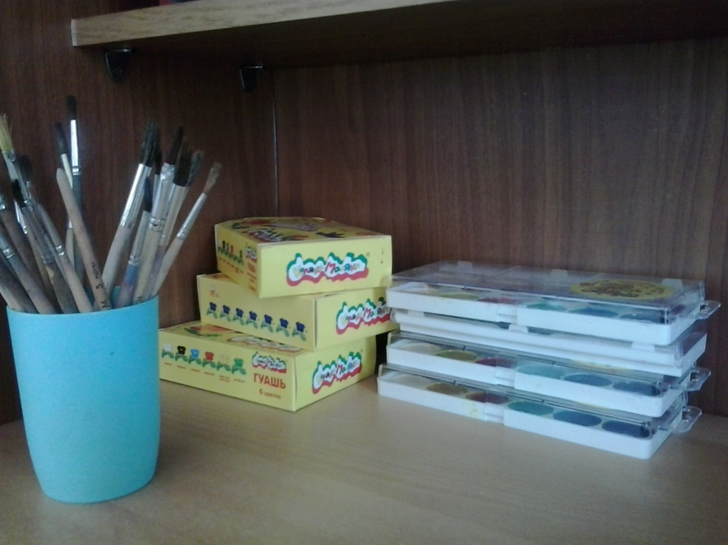
Предметно-пространственная среда

Slide 6
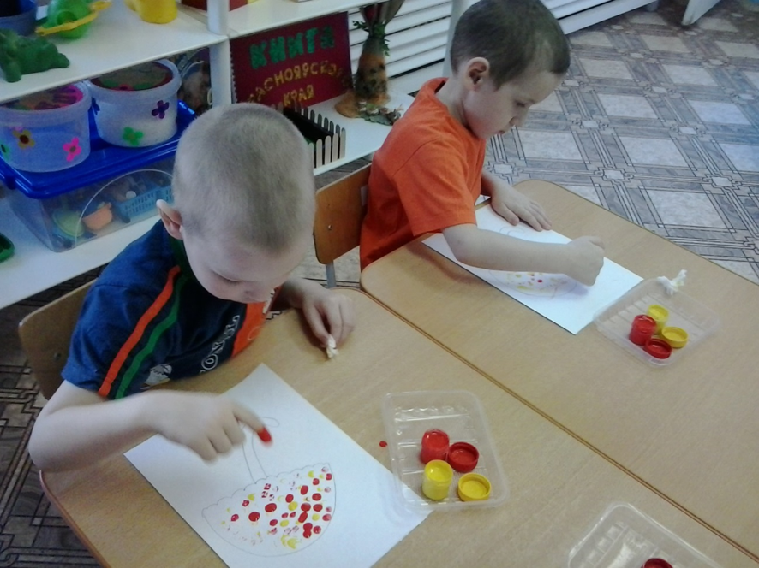
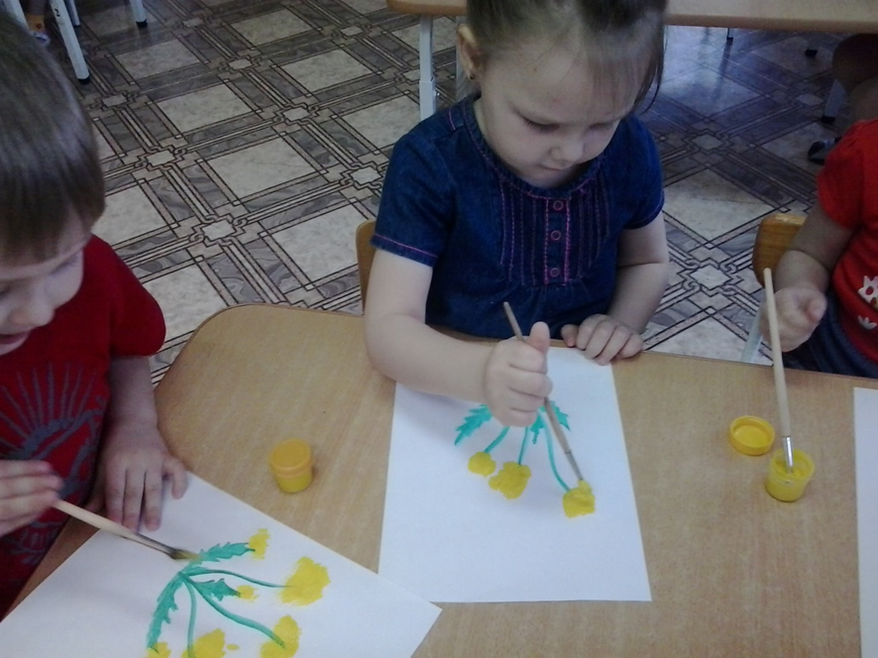
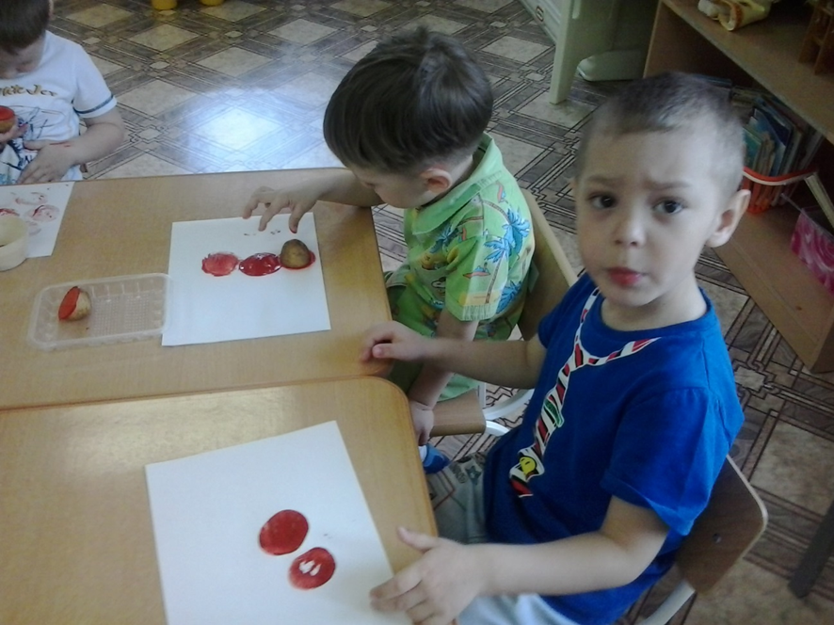
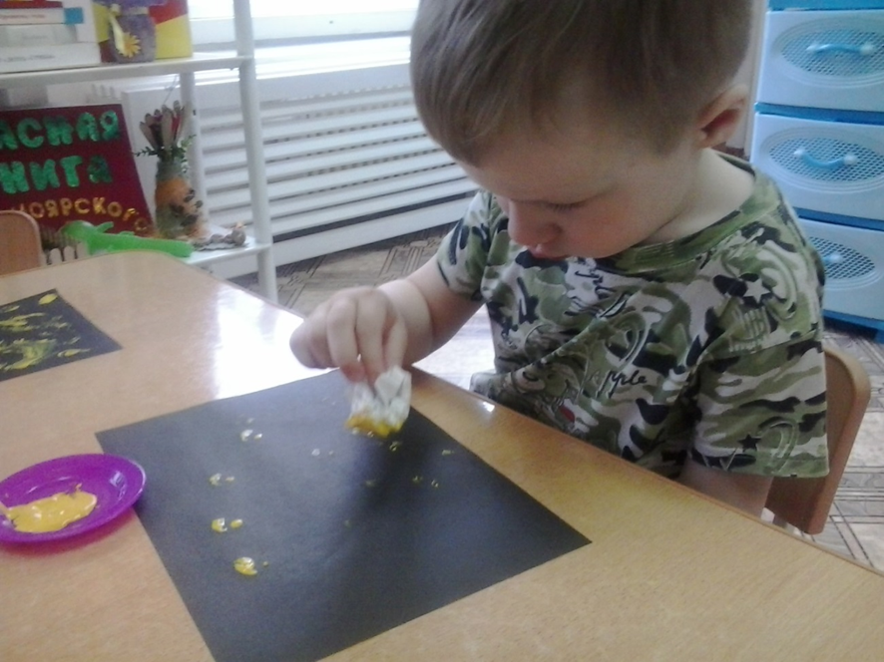
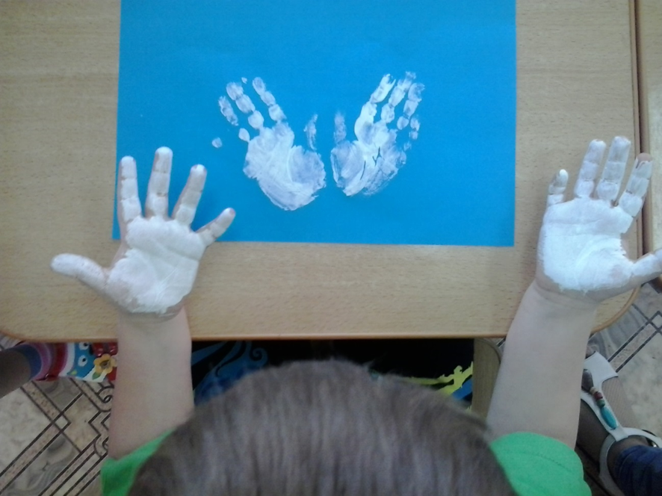
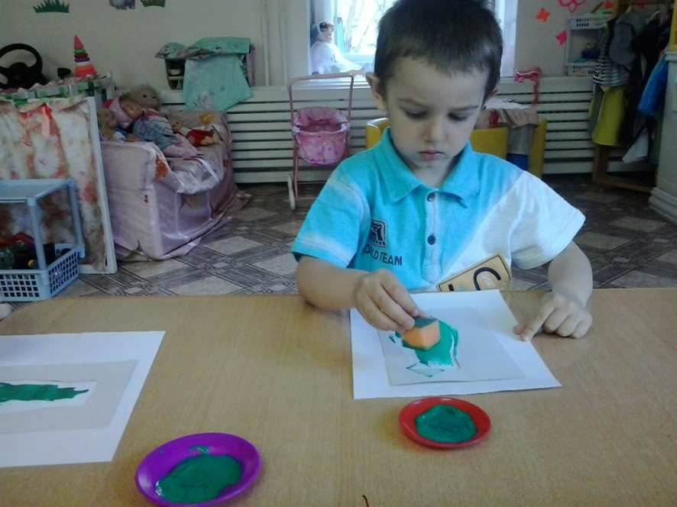
Фотографии к планам-конспектам

Slide 7
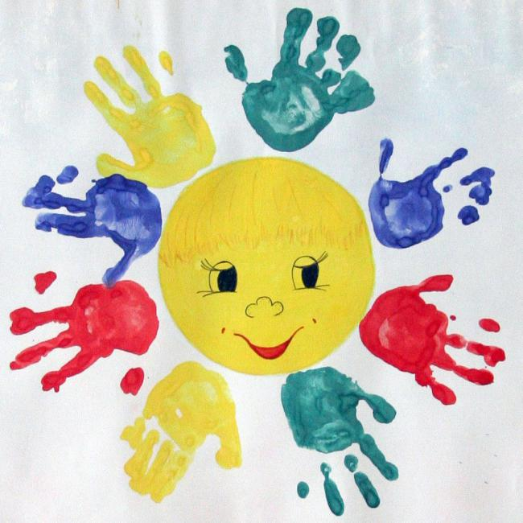
Необходимо продолжать работу по следующим направлениям:
1.Проводить занятия по развитию навыков рисования в системе и последовательно.
2.Обогащать представления и эстетическое восприятие детей.
3.Выводить детей на экскурсии и выставки, знакомить с работами художников.
4.Организовывать работу с родителями по данному направлению.
5. Продолжать обогащать предметно-развивающую среду.

